Slide 1
EBA v.2
EBA (Eğitim Bilişim Ağı)

Slide 2
Eğitim Bilişim Ağı (EBA)
Eğitim Bilişim Ağı (EBA) her sınıf seviyesine uygun, güvenilir ve incelemeden geçmiş doğru e-içerikleri bulabileceğiniz ülkemizin en büyük eğitim platformudur.

Slide 3
Neden Eğitim Bilişim Ağı (EBA)
Öğretme-Öğrenme Sürecini Destekleyici Zengin İçerikler sağlaması
Uygulamalara ve her türlü kaynağa her yerden ve her zaman erişebilir olması
Ders öncesi süreçte ilgi motivasyonu arttıracak uygulamaları barındırması
Öğretim programlarının hedef kazanımlarına daha kolay erişim imkanı sağlaması
Öğretmenler ve öğrencilerin konuları tartışabilecekleri, sorularına cevaplar bulabilecekleri, sanal olarak bir araya gelebilecekleri pedagojik sosyal ağlara sahip olmalarını sağlaması
Paylaşımcı uygulamalar ile eğitim sürecine bağlanacakları ortamlara sahip olmalarını olanak sağlaması

Slide 4
EBA VE E-İÇERİK
e-İçerik; Öğretim programına uygun, ses, video,
animasyon gibi çoklu ortam bileşenleri ile zenginleştirilmiş,
Çevrim içi ya da çevrim dışı kullanılabilen,
Öğrenenle etkileşimli ya da etkileşimsiz olarak iletişim
kurabilen dersi destekleyici bilgisayar tabanlı içeriklerdir.

Slide 5
NEDEN E-İÇERİK
Çağımız toplumları artık bilgiyi öğrenmekle yetinmiyor.
Bilgiyi en doğru yerde, en doğru hâliyle kullanıyor, bilgiden
bilgi üretiyor.
Teknolojik gelişmelerin gittikçe hız kazandığı 21. yüzyılda bir
önceki nesil, bir sonraki neslin hızına yetişemiyor.
Bilim dalları gittikçe artarken bilgiler derinleşiyor, alanlar özel
uzmanlık istiyor.
Eğitimde teknoloji kullanımını giderek arttırıyor, bilgi toplumuna
uyum sağlayan bireyler yetiştirmek yeni hedef hâline geliyor.

Slide 6
NEDEN E-İÇERİK
e-içerik; elektronik tabanlı öğrenmenin temel bileşenidir.
Öğretmenin yeni ders araç gerecidir.
Bazen bir web sayfasıdır, bazen bir video…
Bazen bir sunudur, bazen bir animasyon…
Bazen bir ses dosyasıdır, bazen bir fotoğraf…
Bir vaka çalışması da e-içeriğiniz olabilir, bir animasyon veya harita da...
Paylaşmak istediğiniz bir haber de e-içerik olabilir,
“eğitimde iyi örnek” olarak gösterilebilecek bir uygulama da…
E-içerik elektronik ortama aktardığınız veya elektronik herhangi
bir ortamdan aldığınız her türlü eğitim materyalidir aslında.

Slide 7
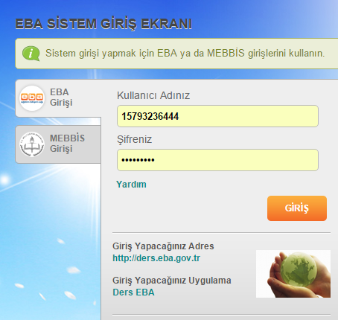
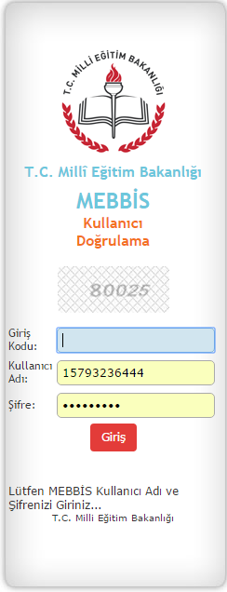
EBA’YA KAYIT

Slide 8
EBA’YA GİRİŞ

Slide 9
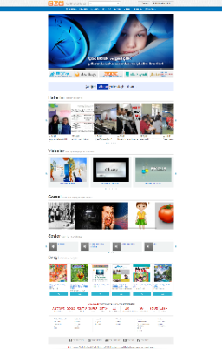
EBA BİLEŞENLERİ
Yenilenen EBA ile tüm öğretmen ve öğrencilerimizin her an erişebileceği içerik havuzu oluşturulmuştur.
EBA alt alanlarında :
EBA DERS GÖRSEL
E-DOKÜMAN İÇERİK ÜRETİMİ
TARTIŞALIM EBA DOSYA
E-KURS E-DERGİ
E-KİTAP VİDEO
PORTALLER SES
Başlıklarından oluşmakta olup, her bir alt alanda zengin içeriklere mevcuttur.
Arama

Slide 10
EBA DERS
EBA Ders ile Öğretmenlerimiz mevcut öğretim programlarının içeriklerine kolaylıkla erişebilecek, ödev takip, öğrenci performans takip işlemlerini dijital olarak görerek, istediğinde raporlama yapabilecektir.

Slide 11
EBA DERS İÇERİK BAŞLIKLARI

Slide 12
EBA İLE HER YERDE ÖDEV-KONU TARAMA TESTLERİ

Slide 13
EBA DERS İÇERİKLERİ
Konu Anlatımları
Alıştırmalar
Özet
Tarama Testleri
Açık Uçlu Sorular
Tarama Testleri
Ders Planları

Slide 14
EBA DERS- KONU ÖZETLERİ
Ders konularının özetlenebilmesi, paylaşımının daha kolay yapılarak yaygın öğretime zemin hazırlamaktadır.

Slide 15
EBA VE E-İÇERİK PORTALLARI
İçerik geliştirme firmalarınca hazırlanan hemen hemen bütün firmaların kaynaklarına ücretsiz erişim sağlanarak zengin ve farklı e-içerikler kullanılabilinir.

Slide 16
EBA VE E-İÇERİK PORTALLARI

Slide 17
EBA E-İÇERİK ÜRETİMİ
Artık e-içerik geliştirme çok kolay. Öğretmenlerimiz kendi ihtiyaçları doğrultusundaki içerikleri kendi bakış açıları ile geliştirebilecek ve değiştirebilecekler.

Slide 18
EBA IDEALSTUDIO
İdealstudio hem öğretim yönetim sistemi hemde içerik geliştirme özelliği oldukça fonksiyonel yeni nesil bir araçtır. Eğitmen tarafından oluşturulan Eğitimlere katılan öğrencilerin performans takipleri izlenebilmektedir.

Slide 19
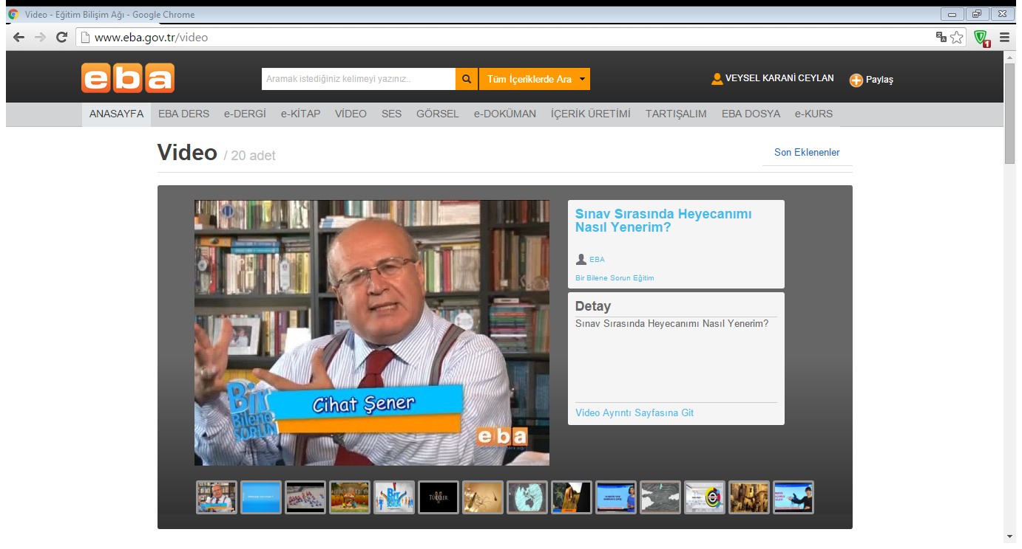
EBA VİDEO
Eğitim Bilişim Ağı’nın video modülü derslerinizde gösterebileceğiniz eğitsel amaçlı videoları tek adreste bulabilmeniz için tasarlandı. Ders destek, kişisel gelişim, belgesel, çizgi film, rehberlik, meslekî eğitim gibi alanlarda bireysel ve toplu öğrenmeyi destekleyen video programlarının yer aldığı bu modülde kimya dersinden matematik dersine, dil ve anlatım dersinden İlköğretim Hayat Bilgisi’ne kadar geniş bir yelpazede derslerinizde kullanabileceğiniz videoları bulabilirsiniz.

Slide 20
EBA VİDEO
Ayrıca önemli günlerde izletebileceğiniz videolar, sosyal sorumluluk projeleri kapsamında yapılan videolar, derslerinizi daha da zenginleştirecek çeşitli belgeseller de burada…
Öğretmen ve öğrencilerimizin göndereceği videolarla daha da zenginleşecek bu modül sayesinde zaman içerisinde birbirinden farklı video içerikler üretilecek ve öğrenme daha da keyifli hale gelecektir.

Slide 21
EBA GÖRSEL
Eğitimi daha görsel hale getirmek için öğretmen, öğrenci ve velilerin kullanımına açılan bir modüldür.
Yenilik ve Eğitim Teknolojileri Genel Müdürlüğü arşivinden seçilen fotoğraflar derslerinizdeki görsel malzemeyi zenginleştirmek için artık EBA görsel modülünde. Zaman içerisinde öğretmenlerimizin de katılımıyla eğitimin görsel tarihine dönüşmesi planlanan bu modülde sizler için hazırlanan harita, grafik, animasyon ve simülasyonlar da yer alacak.

Slide 22
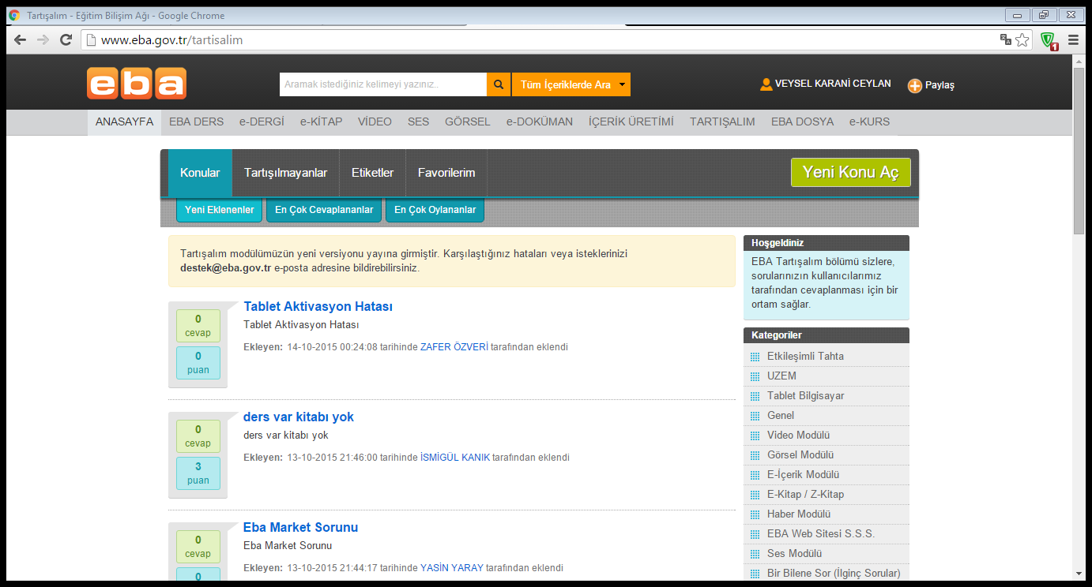
EBA TARTIŞALIM
EBA’nın tartışalım bölümü, sistemin daha verimli olması, etkin kullanılması amacıyla tasarlandı. Eğitimle ilgili her türlü yeni fikirlerinizi, hangi e-içeriğin hangi noktada daha faydalı olduğu konusundaki düşüncelerinizi burada paylaşabilir; meslektaşlarınızla fikir alışverişi yaparken diğer öğretmenlerin nelerden nasıl faydalandığını da öğrenebilirsiniz.

Slide 23
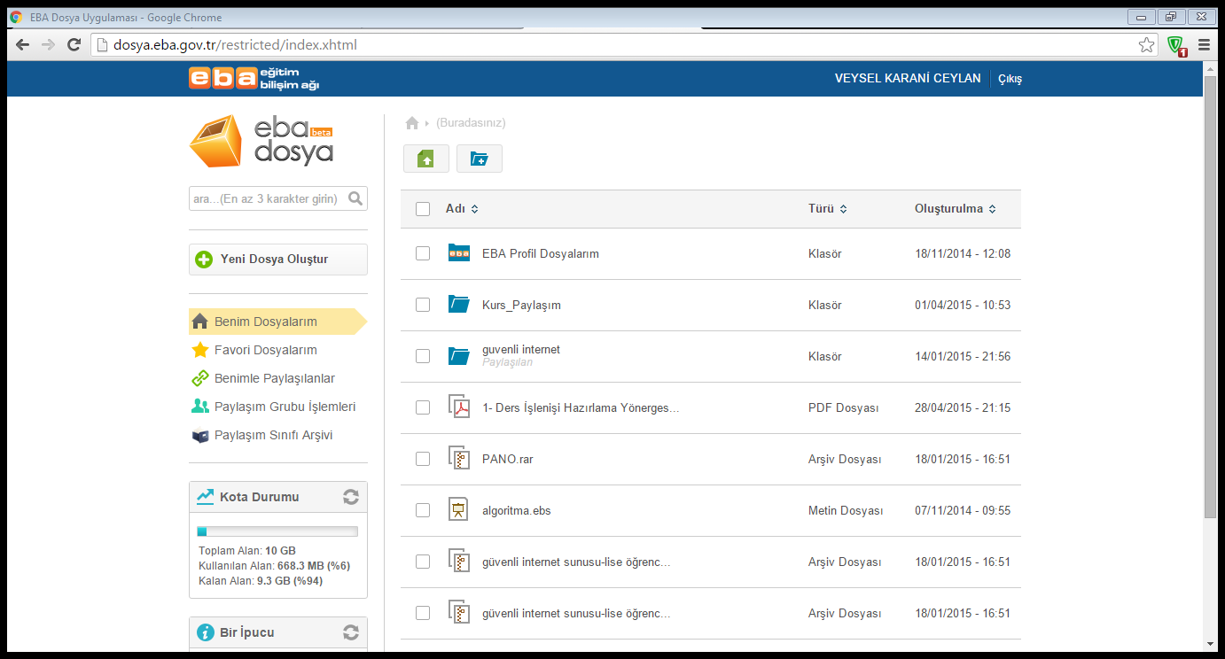
EBA DOSYA
EBA dosya ile öğrenci ve meslektaşlarınızla kolayca dosya paylaşabilir ve güvenli bir ortamda dosyalarınızı depolayabilirsiniz. Öğretmenlerimizin 10 GB’lık kotası, öğrencilerimizinde 1 GB’lık alanı kullanımdadır.

Slide 24
SORU – CEVAP…..

